Slide 1

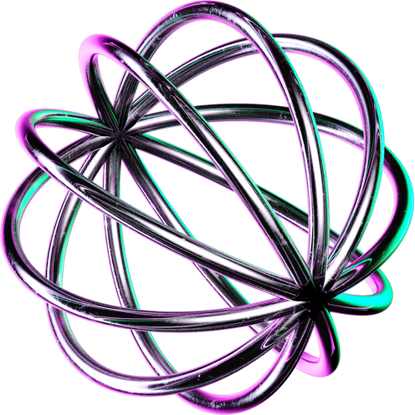
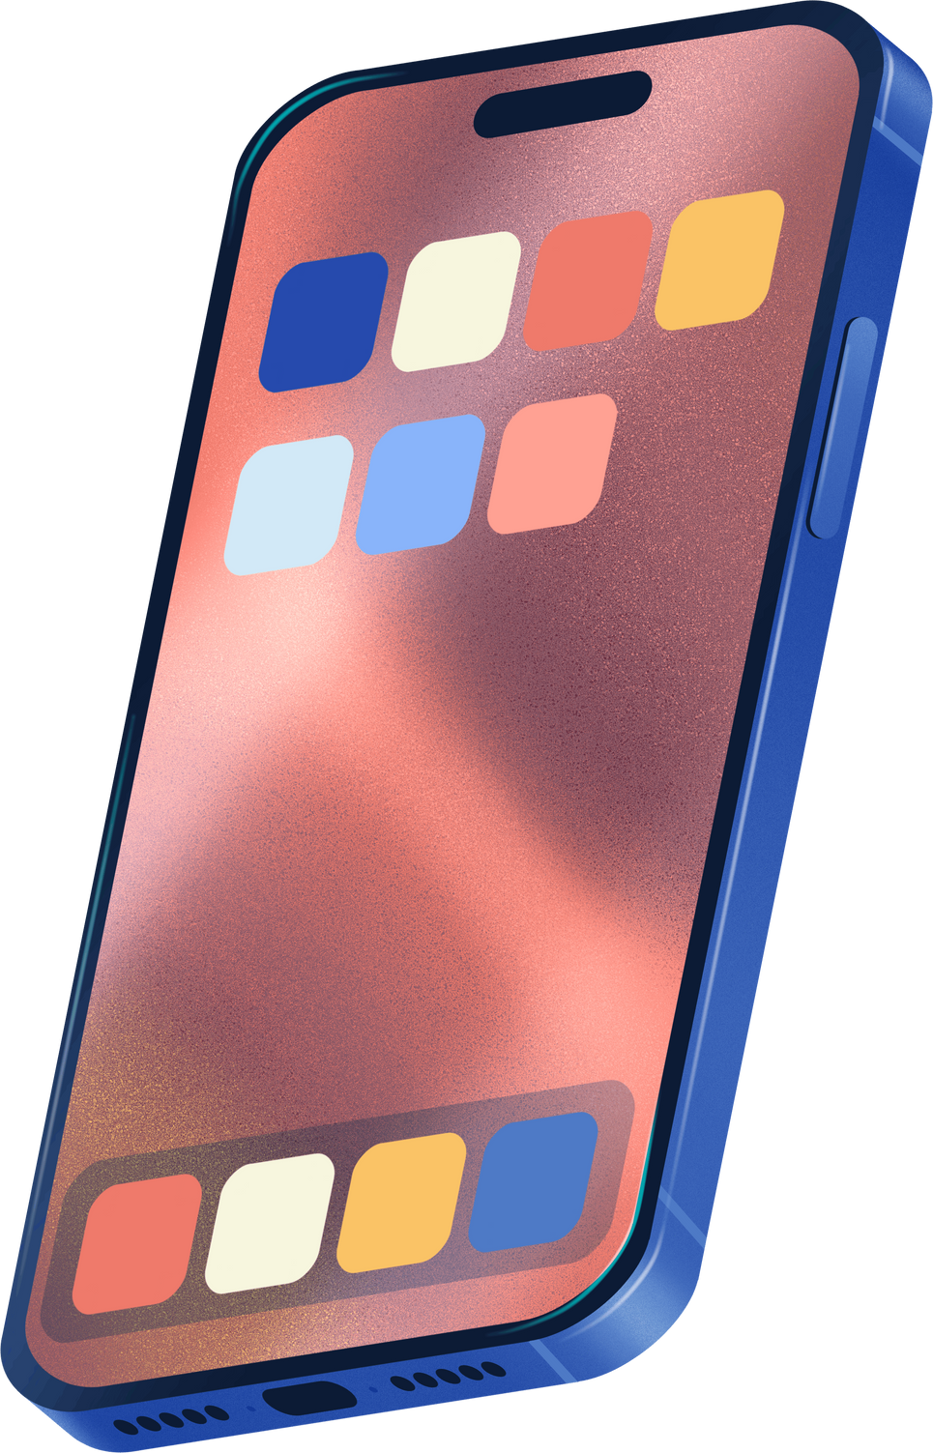

State Management in Flutter
Tiếp cận thực tế với thư viện Provider.
Phạm Minh Chí

Slide 2
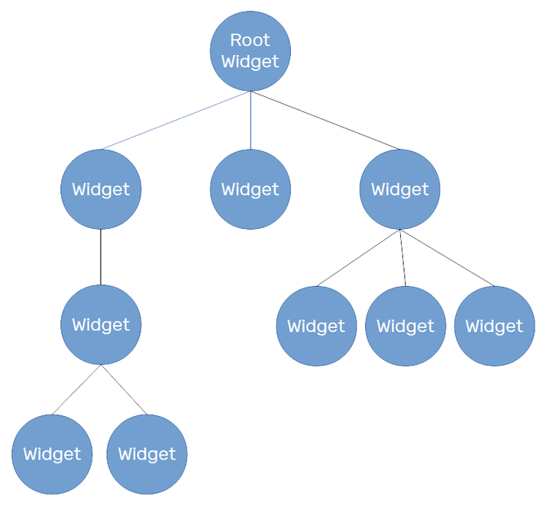
State là gì?
ToilaChi
State là dữ liệu ứng dụng tại một thời điểm.
Có 2 loại state:
Ephemeral State
Trạng thái tạm thời
Ví dụ: checkbox, animation, text input
Quản lý bằng setState()
App State
Trạng thái dùng chung toàn app
Ví dụ: user login, favorite list, cart
Cần State Management

Slide 3
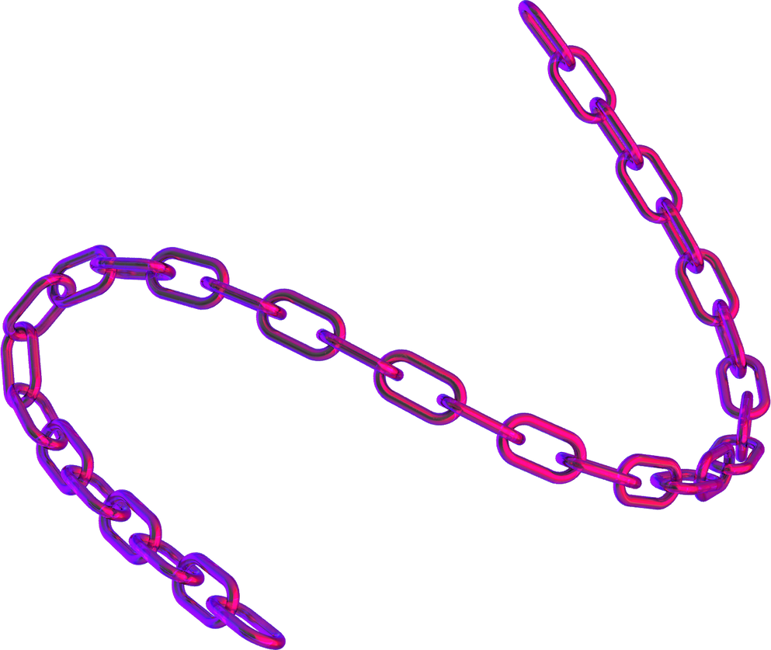
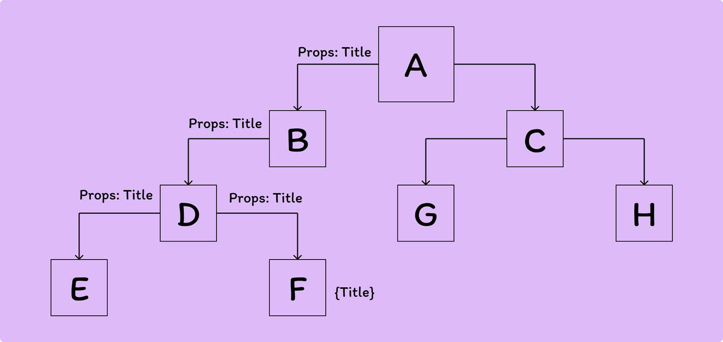
Vấn đề thực tế
ToilaChi
Prop Drilling: Việc truyền dữ liệu qua quá nhiều tầng widget trung gian
Code:
Rối
Khó bảo trì
Khó mở rộng

Slide 4
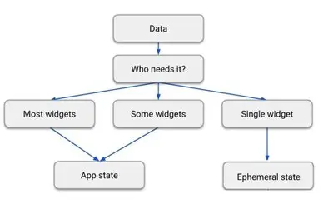

Giải pháp
ToilaChi
State Management
Tác dụng:
Quản lý dữ liệu tập trung
Tách biệt logic và UI
Tránh prop drilling
Dễ test & scale
Tối ưu hiệu năng (rebuild có kiểm soát)

Slide 5
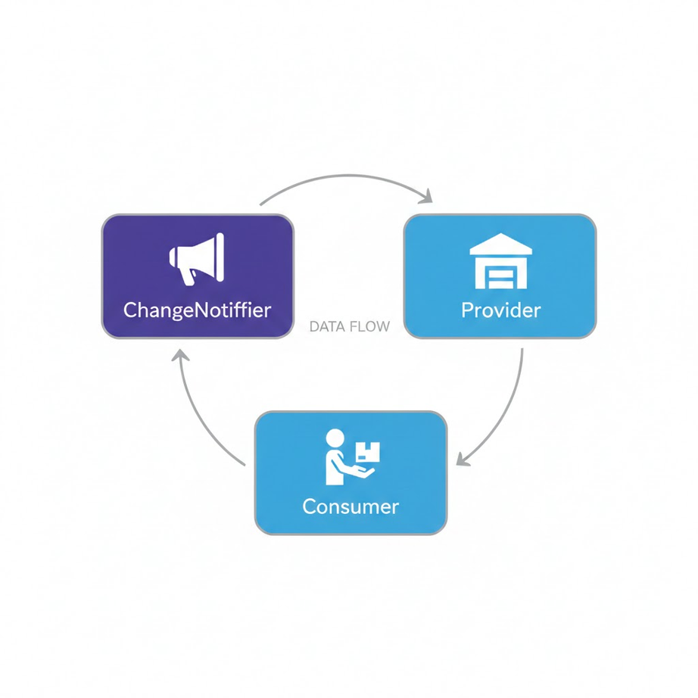
Provider là gì?
ToilaChi
Là thư viện State Management
Mục tiêu: Chia sẻ dữ liệu dễ dàng trong Widget Tree
“Kiềng 3 chân” của Provider:
ChangeNotifier: Lớp chứa dữ liệu, sử dụng notifyListeners() để báo cho UI biết khi nào cần vẽ lại.
ChangeNotifierProvider: Widget đóng vai trò "nhà cung cấp", đặt ở gốc cây Widget để lan tỏa dữ liệu.
Consumer / Selector: Các "khách hàng" nhận dữ liệu và cập nhật giao diện.

Slide 6
ToilaChi
Change Notifier & Change Notifier Provider
Change Notifier
Change Notifier Provider
Là lớp quản lý App State
Giúp:
Cung cấp instance của Model
Gắn vào Widget Tree
Cho phép widget con truy cập state
Chứa:
Dữ liệu
Business logic
Gọi notifyListeners() khi state thay đổi
Thường đặt ở root của app
=> Là trung tâm của Provider

Slide 7
Consumer & Selector
ToilaChi
Consumer: Consumer<T>
Lắng nghe toàn bộ Provider
Tự động rebuild toàn bộ khi nhận được notifyListeners()
Selector: Selector<T>
Lắng nghe toàn bộ 1 phần state
Tự động rebuild toàn bộ khi value được chọn thay đổi

Slide 8
Read & Watch
ToilaChi
Read: context.read<T>()
Không listen thay đổi
Gọi func or update state
Không rebuild Widget
Watch: context.watch<T>()
Listen thay đổi
Widget sẽ rebuild khi notifyListeners() được gọi

Slide 9
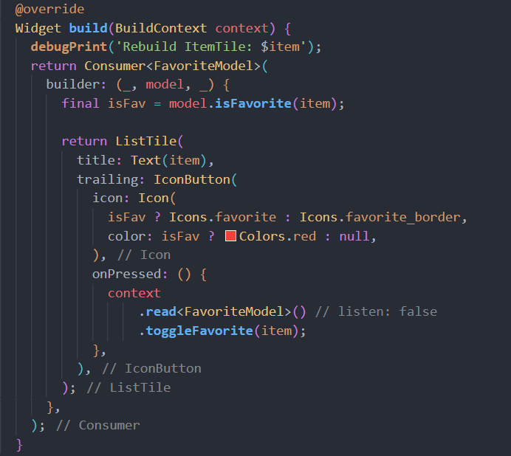

Slide 10

ToilaChi
Kết luận
State Management là vấn đề cốt lõi trong Flutter
Provider :
Quản lý state hiệu quả
Code rõ ràng, dễ bảo trì
Tối ưu hiệu năng
Là bước đệm để tiếp cận kiến trúc Flutter chuyên nghiệp

Slide 11
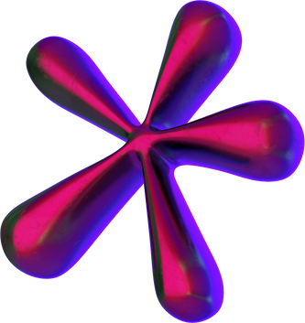
ToilaChi
Thank you for listening!!!

